Slide 1


何文华 梁竞敏 编著
柳青 主审

Slide 2
Linux 系统介绍
Linux之所以受到广大用户的喜爱，主要原因有两个，一是它属于自由软件，用户不用支付任何费用就可以获得它和它的源代码，并且可以根据自己的需要对它进行必要的修改和无约束地继续传播。另一个原因是，它具有Unix的全部功能，任何使用Unix操作系统或想要学习Unix操作系统的人都可以从Linux中获益。

Slide 3
Linux系统的主要特点
开放性：指系统遵循世界标准规范，特别是遵循开放系统互连（OSI）国际标准。
多用户：是指系统资源可以被不同用户使用，每个用户对自己的资源（例如：文件、设备）有特定的权限，互不影响。
多任务：它是指计算机同时执行多个程序，而且各个程序的运行互相独立。
良好的用户界面 ：Linux向用户提供了两种界面：用户界面和系统调用。Linux还为用户提供了图形用户界面。它利用鼠标、菜单、窗口、滚动条等设施，给用户呈现一个直观、易操作、交互性强的友好的图形化界面。

Slide 4
Linux系统的主要特点
设备独立性：是指操作系统把所有外部设备统一当作成文件来看待，只要安装它们的驱动程序，任何用户都可以象使用文件一样，操纵、使用这些设备，而不必知道它们的具体存在形式。 Linux是具有设备独立性的操作系统，它的内核具有高度适应能力
丰富的网络功能：完善的内置网络是Linux一大特点。
可靠的安全系统：Linux采取了许多安全技术措施，包括对读、写控制、带保护的子系统、审计跟踪、核心授权等，这为网络多用户环境中的用户提供了必要的安全保障。
良好的可移植性：是指将操作系统从一个平台转移到另一个平台使它仍然能按其自身的方式运行的能力。Linux是一种可移植的操作系统，能够在从微型计算机到大型计算机的任何环境中和任何平台上运行。

Slide 5
LINUX的组成
LINUX的内核：内核是系统的核心，是运行程序和管理 像磁盘和打印机等硬件设备的核心程序。
LINUX SHELL: Shell是系统的用户界面，提供了用户与内核进行交互操作的一种接口。
LINUX文件系统: Linux文件系统是文件存放在磁盘等存储设备上的组织方法。Linux能支持多种目前浒的文件系统，如EXT2、EXT3、FAT、VFAT、ISO9660、NFS、SMB等。
LINUX应用系统：标准的Linux系统都有一整套称为应用程序的程序集，包括文本编辑器、编程语言、X Window、办公套件、Internet工具、数据库等。

Slide 6
主要的Linux版本
红旗Linux
冲浪Linux
中软Linux
Red Hat Linux
Mandrake Linux
TurboLinux

Slide 7
Linux系统的安装与调试
一、实践目的
二、实践工具与设备
三、实践内容和步骤
四、实践总结

Slide 8
一、实践目的
  1．了解Linux操作系统的发行版本。
  2．掌握Red Hat Linux 9.0的安装方法。
  3 ．熟悉Linux系统的使用和常用命令

Slide 9
二、实践工具与设备
1．实验工具：Red Hat Linux 9.0系统软件。
2．实验设备：计算机（带CD-ROM）一台。
3 ．虚拟机软件 Vmware WorkStation 5.5一套

Slide 10
三、实践内容和步骤
1．运行安装程序
注意：安装前按“VMware虚拟机的使用简介”，新建RedHat Linux 虚拟机，再按以下步骤安装系统。
（1）启动安装程序，进入安装界面
Red Hat Linux 9.0安装光盘可以在支持CD-ROM启动的计算机上运行。在计算机启动时进入BIOS设置菜单，在“高级BIOS功能设置（Advanced BIOS Features）”中设置第一启动设备（1st Boot Device）为CD-ROM。保存设置后，在CD-ROM中放入Red Hat的第一张安装盘，重新启动计算机，系统自动通过安装光盘启动并进入安装界面（Linux欢迎信息）。

Slide 11
（2）选择安装界面模式
Linux欢迎信息界面提示用户选择安装界面方式，可供选择的模式包括以下几种。
① 图形模式（Graphical Mode）：安装或更新操作以图形界面进行，直接按回车（Enter）键进入图形模式安装或更新系统。

Slide 12
② 字符模式（Text Mode）：安装或更新操作以字符界面进行，输入text字符后按回车键进入字符模式安装或更新系统。
③ 专家模式（Expert Mode）：允许用户根据计算机硬件的配置进行安装。输入expert字符后按回车键进入专家模式进行系统的安装或更新。

Slide 13
（3）选择语言
在欢迎信息后，弹出“语言选择”对话框，提示选择安装过程中使用的语言。图1-1所示为图形安装界面的选择语言对话框。选择后，要求选择键盘类型和鼠标类型（图形模式时）。

Slide 14
（4）选择安装方式
选择完语言后，进入选择安装方式的界面，选择合适的方式，单击“OK”按钮或按回车键，进入选择安装类型的界面。

Slide 15
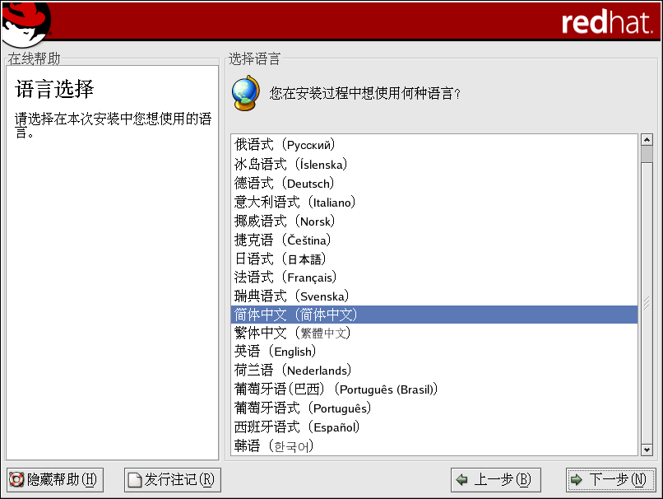
图1-1 语言选择对话框

Slide 16
（5）选择安装类型
“安装类型”对话框如图1-2所示，可以选择的安装类型有个人桌面、工作站、服务器及定制。选择一种安装类型（如安装服务器：）后，进入磁盘设置界面，系统要求对硬盘进行分区。

Slide 17
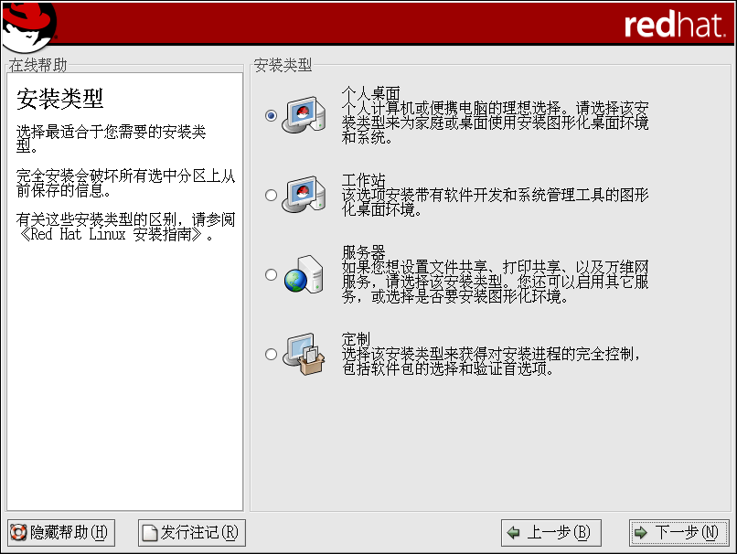
图1-2 安装类型对话框

Slide 18
2．为Red Hat Linux创建分区
为了让安装程序知道在哪里安装，对硬盘进行初始设置，以及为安装Red Hat Linux的一个或多个硬盘分区定义挂载点（Mount Points）；创建或删除硬盘的分区。系统需要一个大小适合的根分区和一个交换分区。因此，需要为Linux创建分区。安装程序提供的硬盘分区工具包括Disk Druid和fdisk。

Slide 19
（1）Disk Druid
Red Hat Linux安装程序中的一个图形化的硬盘管理工具，可以根据用户的要求创建和删除硬盘分区，也可以编辑修改已经建立的分区，还可以对每个Linux Native分区管理挂载点。图1-3是Disk Druid硬盘分区工具的操作界面。

Slide 20
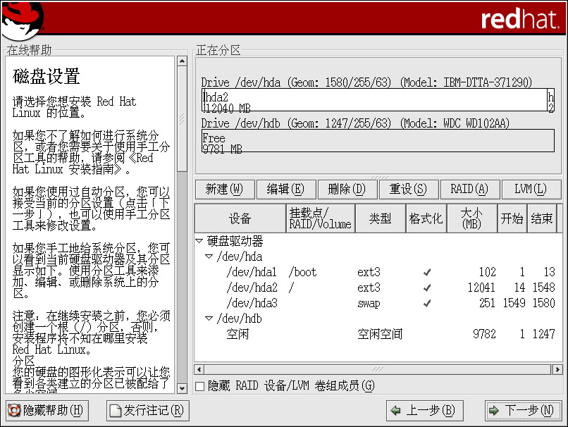
图1-3 建立分区与设置挂载点（Mount Point）

Slide 21
Disk Druid分区工具用“新建（W）”命令按钮创建新的分区，用“编辑（E）”命令按钮编辑选取的分区，用“删除（D）”按钮删除选取的分区。图1-4是Disk Druid分区工具的创建和编辑分区界面。其中，“挂载点（M）”设置挂载点，“大小（MB）（S）:”设置分区的大小（以MB为单位），“文件系统类型（T）”设置分区类型。

Slide 22
（2）fdisk
fdisk是传统的Linux硬盘分区工具，是一种字符界面的分区工具，比Disk Druid更灵活，但fdisk需要用户对硬盘分区有一定的经验，并适应其命令操作方式。图1-5所示为其中的一个操作界面。

Slide 23
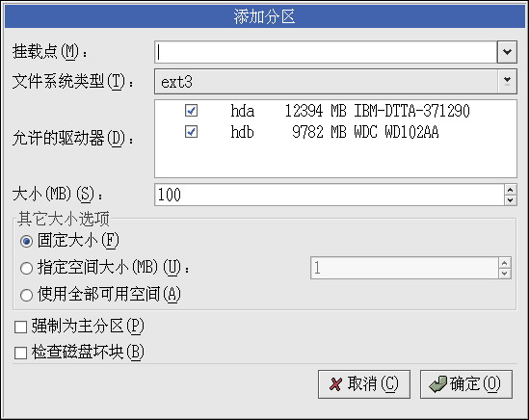
图1-4 Disk Druid分区工具的创建和编辑分区界面

Slide 24
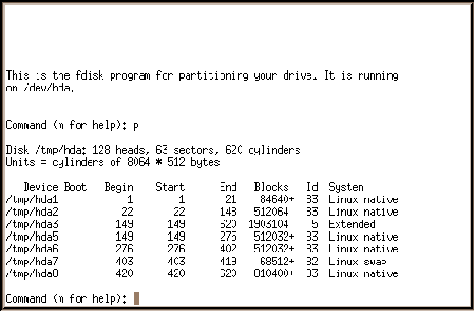
图1-5 fdisk分区工具的操作界面

Slide 25
fdisk工具用分区命令进行分区，主要命令有以下几个。
m：显示分区表。
p：显示有关分区命令帮助信息。
n：创建一个新的分区。
d：删除一个分区。
t：改变指定分区的类型。
q：不保存分区操作并退出fdisk。
w：保存分区操作后退出fdisk。

Slide 26
必须为Linux创建一个交换分区（Linux swap），其他的分区可以是Linux native分区，所以至少应创建两个分区。完成分区后，还必须为每一个分区（交换分区除外）指定一个挂载点（Mount Point），并且必须将其中一个分区的挂载点设为根（/）。
系统安装提供自动分区功能，如图1-6所示，选择“自动分区（A）”项即可。本实验要求使用分区工具手工分区。

Slide 27
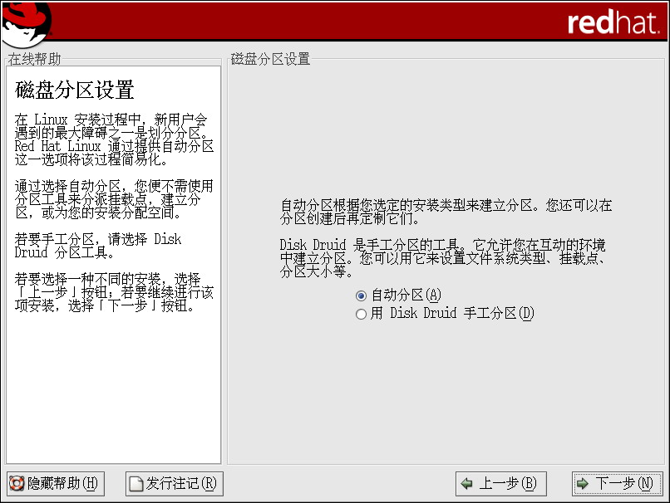
图1-6 选择分区方式

Slide 28
3．启动引导器的安装
在Red Hat Linux 9.0中，GRUB为系统启动的装载器。在引导装载程序的配置框中，可以确定引导装载程序安装的位置、引导装载程序的密码等内容，如图1-7所示。

Slide 29
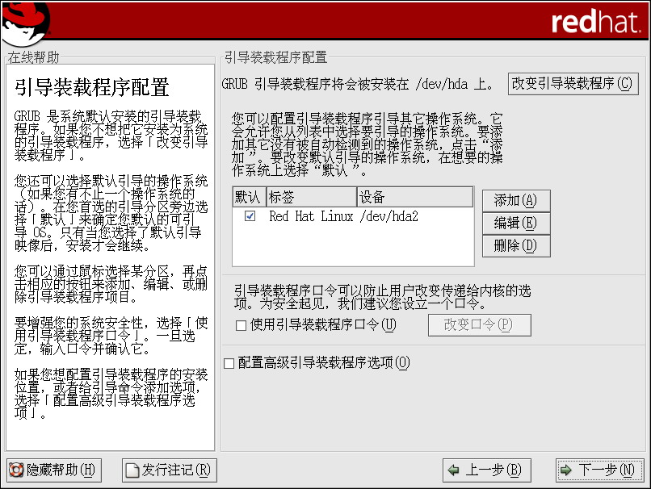
图1-7 引导装载程序配置对话框

Slide 30
4．配置网络
“网络配置”如图1-8所示，可以在该对话框中进行网络配置。配置项包括如下内容。
（1）选择是否使用DHCP；
（2）输入可用的IP地址、子网掩码、网络地址和广播地址。若只是在局域网使用，可以使用内部IP地址，如192.168.0.xxx，其中xxx值的范围为1～254，由教师分配。若不划分子网，则C类IP使用的子网掩码为255.255.255.0，另外，应指定网络地址和广播地址，如192.168.0.1和192.168.0.254；

Slide 31
（3）输入主机名、网关和域名服务器（DNS）的IP地址。如果通过局域接入Internet，要输入作为网关的计算机的IP地址（内网IP如192.168.0.1）；DNS可以使用中国电信的DNS，如202.96.128.68等。
（4）若计算机中配有多块网卡，则每一块网卡在网络配置对话框中有一个选项卡，按上述方法在每一个选项卡对每个网卡进行配置。作为网关的计算机必须有两块网卡，一块网卡连入Internet，使用公网IP，另一块则与局域网相连，使用内部IP。

Slide 32
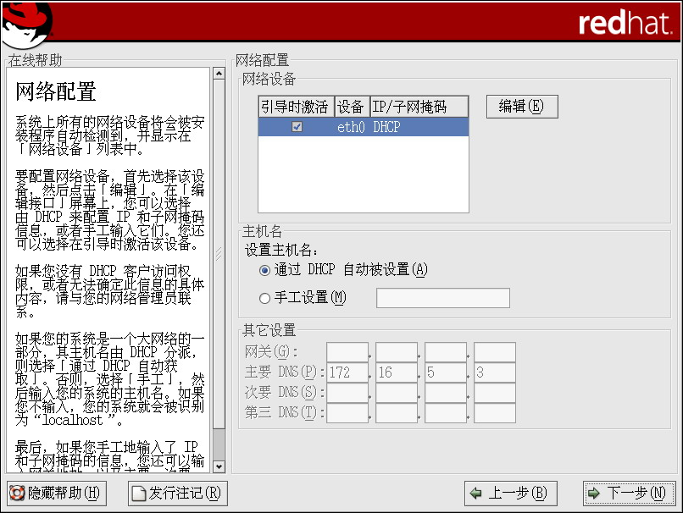
图1-8 网络配置对话框

Slide 33
网络配置完成后，还可以设置网络防火墙，如图1-9所示，可以在该对话框中直接选择一种安全级别（如中等），选用自定义规则，并使eth0为可信任设备（Trusted Devices），允许DHCP、Telnet、WWW和FTP进入（允许进入（A））。

Slide 34
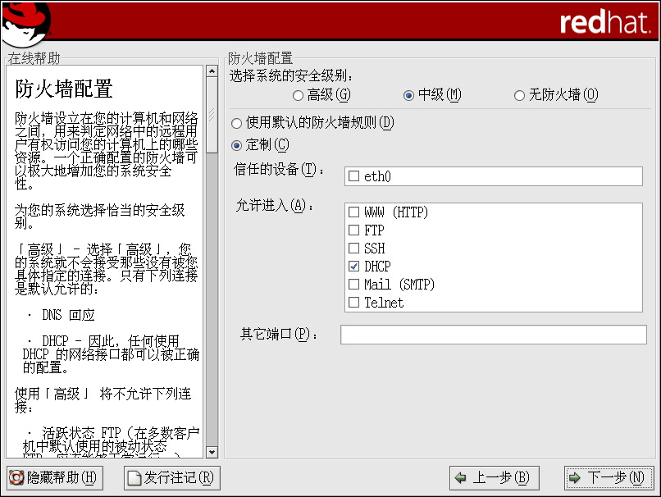
图1-9 防火墙配置对话框

Slide 35
5．配置其他项
（1）选择系统支持的语种，可选择English（USA）和Chinese。
（2）配置时区：选择所在地的时区，在我国应选择“亚洲/上海”。
（3）设置账号：如图1-10所示，必须为根用户root账号设置密码，密码的设置不要过于简单，最好是数字与英文混合，大小写混合。
（4）配置NIS：若计算机与网络信息服务器相连，应设置NIS认证，否则可以跳过。

Slide 36
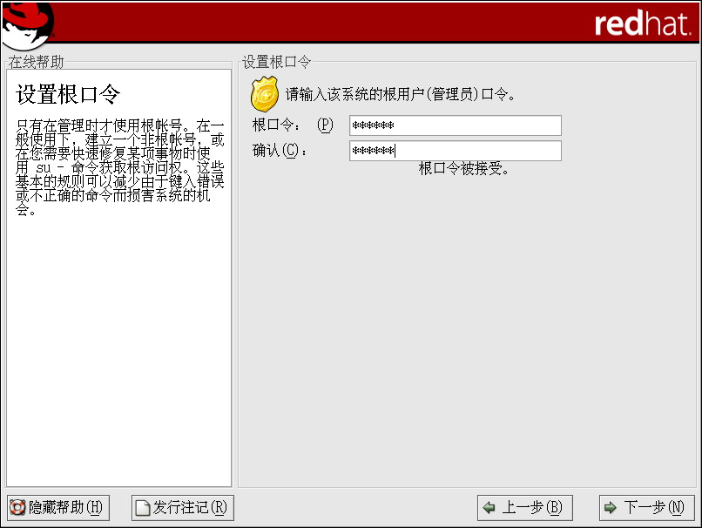
图1-10 设置账号

Slide 37
6．选择组件并安装包
组件将包根据功能分成组，如“桌面”、“应用程序”等。用鼠标在组件上选择要安装的组件，若选择所有包将需要约3GB左右的硬盘空间。若想在组件中选择单个包，应选取“选择单个软件包（S）”复选框，如图1-11所示。单击“下一步”按钮将打开“选择单个软件包”对话框，可在其中选择每个组件中单个的包。

Slide 38
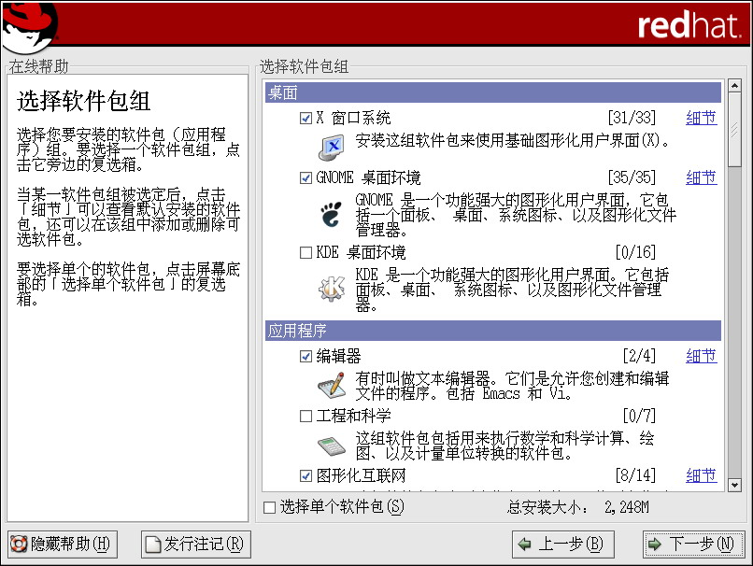
图1-11 选择安装组件

Slide 39
7．图形界面配置
（1）显卡的配置
如果安装组件中选择了X Windows，安装程序弹出“图形化界面（X）配置”对话框，如图1-12所示，主要配置显示卡和显存大小。在 Red Hat Linux 9.0 版中一般通用的显卡都有驱动程序，在安装过程中一般能自动识别。显卡的显示大小根据显示器的实际情况选定。

Slide 40
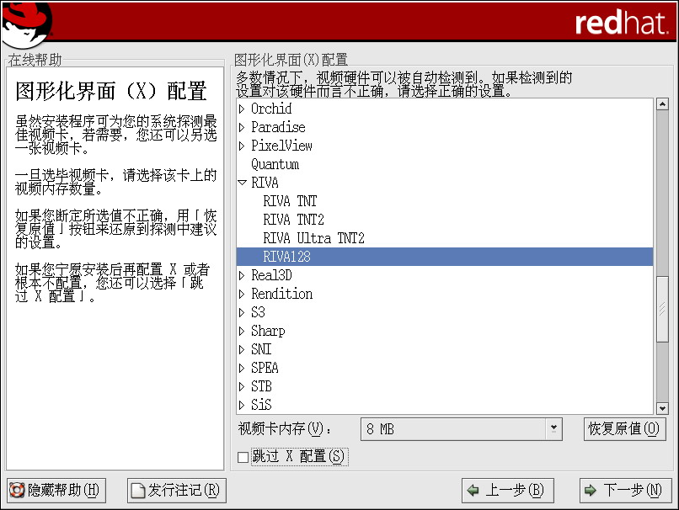
图1-12 图形化界面（X）配置对话框

Slide 41
若不配置X Windows，可以选取“跳过 X 配置”复选框。这样安装完成将不可从X Windows启动系统，不能使用图形界面，只可使用字符界面。
（2）配置显示器
显示器的配置一般可以直接由安装程序自动选取，在安装程序中包括选择显示器的对话框，按显示器的型号选择显示器。若没有所用型号的显示器，可选择一款最合适的显示器。然后打开图形界面配置对话框，如图1-13所示，选择颜色深度和显示器分辨率。为测试显示器是否支持，可以用“Test setting”按钮测试设置是否正确。若显示不正常，待恢复显示后重新设置。

Slide 42
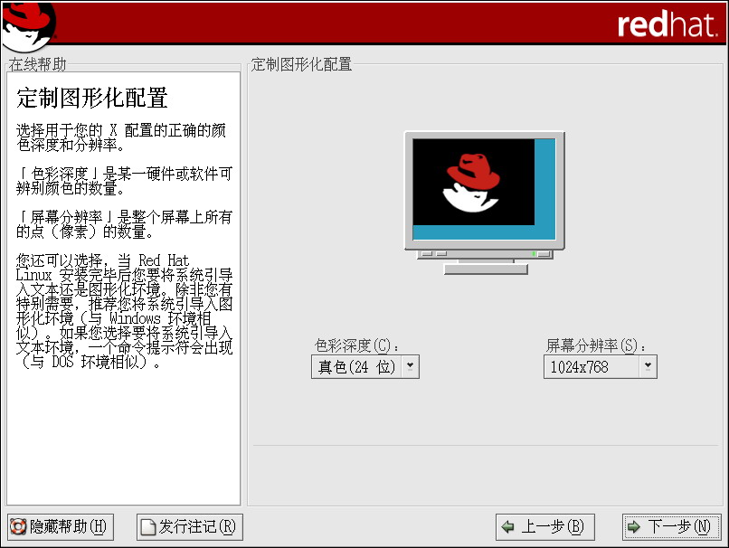
图1-13 图形界面配置对话框

Slide 43
若安装了X Windows安装完成后，取出安装光盘，重新启动计算机，系统启动进入Linux登录界面，输入用户名和密码后，系统就可以进行图形用户界面。如图1-14为X Windows的GNOME图形用户界面。

Slide 44
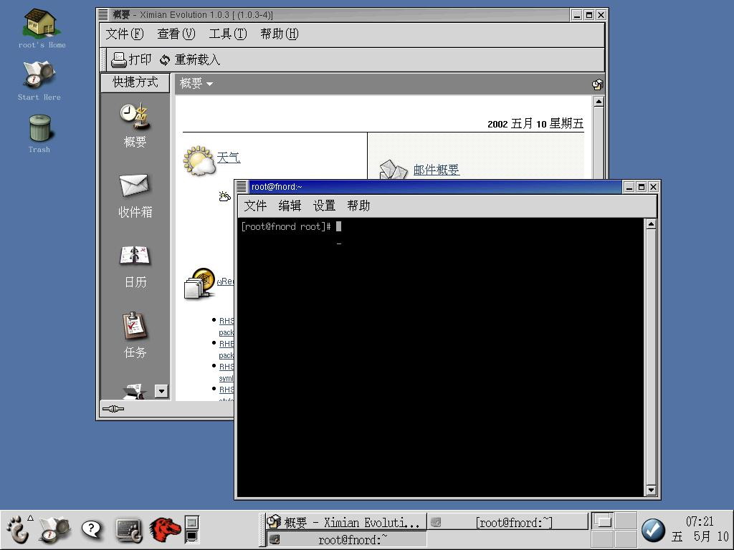
图1-14 GNOME图形用户界面

Slide 45
8 Red Hat Linux9.0 的登录和关闭
1.登录：
使用 Red Hat Linux 系统的一个前提条件是登录。登录实际上是向系统做自我介绍，又称验证（authentication）。如果键入了错误的用户名或口令，就不会被允许进入系统。
Linux系统有普通用户和超级用户之分。普通用户的用户名是任意的，而超级用户的用户名是root。Linux系统是严格区分大小写的，无论是用户名、文件名、设备名都是如此。即liubing、LiuBing、LIUBING是三个不同的用户名或文件名。图1-21显示为Red

Slide 46
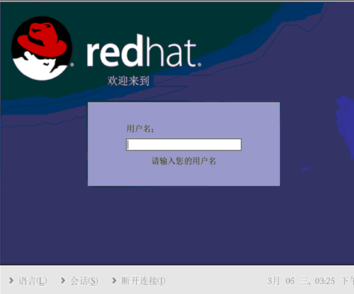

Slide 47
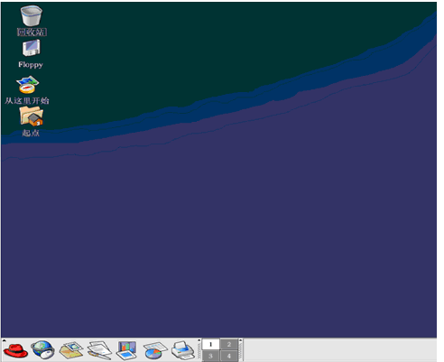
当口令输入完毕后，按回车键进入Red Hat Linux9.0图形化界面，如图1-22所示。

Slide 48
2. 注销
如果想切换用户登录，可采用注销当前图形化桌面会话。操作的方法是：
（1）依次选择“主菜单→注销”命令。
（2）打开如图 1-13所示的确认对话框，选择“注销”选项，然后点击“确定”按钮。如果你想保存桌面的配置以及还在运行的程序，选中“保存当前设置”复选框。

Slide 49
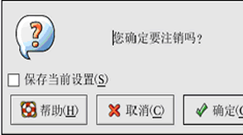
图1-23 “注销”对话框
图1-23 “
注销”对话框

Slide 50
3. 关机和重新启动
关切和重新启动的方法如下：
（1）依次选择“主菜单→注销”命令。
（2）在打开的对话框，选择“关机”或“重新启动”选项，然后点击“确定”按钮，即可完成关机或重新启动操作。

Slide 51
配置日期和时间
（1）依次选择“主菜单→系统设置→日期 & 时间”，或在 shell（如 XTerm 或 GNOME 终端）提示下键入 redhat-config-date 命令。
（2）在打开的图1-29中，可通过给出的界面来修改年、月、日、时、分、钞。改变方法如下：
要改变日期，使用箭头左右移动月份来改变月份；使用箭头左右移动年份来改变年份，然后单击星期中的日期来改变星期中的日期。
Ø 要改变时间，使用上下箭头按钮，它们在“时间”部分中的“小时”、“分钟”、和“秒钟”旁边。
（3）单击图1-29中的“时区”选项卡，打开图1-30，可对安装过程中的时区进行重新设置。

Slide 52
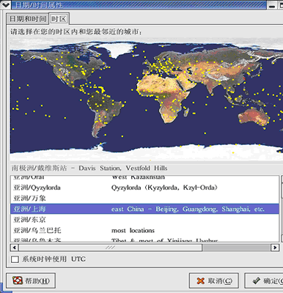
图1-30 时区设置
（4）在单击“确定”按钮之前，前面的所有设置都不会生效。当确认设置完毕后，单击“确定”按钮。

Slide 53
软盘和光盘的使用
在这里主要讨论如何在软盘中读取和写入文件，如何格式化软盘，以及如何从光盘中读取和复制数据。
1. 软盘的使用
（1）挂载和卸载软盘
在使用软盘之前，它一定要先被挂载。要挂载软盘，把它插入软盘驱动器，然后在 终端提示下键入“ mount /mnt/floppy/” 。当该软盘的文件系统被挂载到 “/mnt/floppy” 目录中时，软盘驱动器的活动灯应该闪动。可以通过使用“cd /mnt/floppy/” 命令转换到那个目录里来存取软盘上的内容。

Slide 54
当完成了软盘上的任务后，在把它从驱动器中取出之前，应该先卸载它。关闭所有可能还在使用软盘上文件的程序或展示软盘内容的程序，然后在 终端提示下键入以下命令：
# umount /mnt/floppy/

Slide 55
2. 光盘的使用
（1）在文件管理器中使用光盘
（2）在终端提示下使用光盘
用户还可以手工地在 shell 提示下挂载和卸载光盘。在光盘驱动器内插入一张光盘，打开 终端，然后键入以下命令：
# mount /mnt/cdrom
这样，光盘就会被挂载，便可以用文件管理器来使用它了。还可以通过点击桌面上的主目录图标，并在位置栏内键入“ /mnt/cdrom ”来访问光盘。
光盘上工作完毕后，在把它从驱动器内弹出之前必须卸载它。关闭所有使用光盘的应用程序或文件管理器，然后在终端提示下键入以下命令：
# umount /mnt/cdrom
现在，便可以安全地按光盘驱动器上的弹出按钮来取出光盘。

Slide 56
1.4 使用 RPM 来管理软件包
RPM 软件包管理器（RPM）是开放打包系统，任何人都可以使用。它在 Red Hat Linux，以及其它 Linux 和 UNIX 系统上运行。对于终端用户来说，RPM 简化了系统更新。安装、删除安装、升级 RPM 软件包可以使用简短的命令就可完成。RPM 维护一个已安装软件包和它们的文件数据库，因此，可以在系统上使用功能强大的查询和校验。
对于开发者来说，RPM允许把软件编码和程序打包，然后提供给终端用户。

Slide 57
1.4.1 RPM 的设计目标
可升级性
使用 RPM，可以不必全盘重装就可以在系统上升级个别组件。当得到一个基于 RPM 的操作系统的新发行版本（如 Red Hat Linux），不必重新安装系统。
强大的查询功能
RPM 被设计来提供强大的查询功能。可以在整个数据库中搜索软件包或某些特定文件。还可以轻易地了解到哪个文件属于哪个软件包，软件包来自哪里。

Slide 58
3. 系统校验
RPM另一项强大的功能是软件包校验。
4. 纯净源码
一个重要的设计目标是允许使用与软件的原创者所发行源码一致的“纯净”软件源码。使用 RPM，会有纯净源码、使用过的补丁、以及完整的建构指令。

Slide 59
RPM 有基本操作模式
RPM 有五种基本操作模式（不包括软件包建构）：安装、删除安装、升级、查询和校验，本节包括对每一模式的总览。想了解完整的选项和细节，请使用 rpm --help 命令。
RMP包的名称格式
RPM包的名称有其特有的格式，如典型的 RPM 软
名称类似于：
liubing-1.0-1.i386.rpm
该文件名包括软件包名称“liubing”；软件的版本“1.0”
其中包括主版本号和次版本号；“i386”是软件所运行
硬件平台；最后“rpm”做为文件的扩展名，当然代表文
件的类型为RPM包。

Slide 60
2. 安装RPM包
命令格式：
rpm –i RPM包的全路径文件名
如果想安装RPM包并显示安装进度信息可使用如下命令格式：
rpm –ivh RPM包的全路径文件名
在此命令的参数选项中：
Ø i：代表安装。
Ø v：代表verbose，设置在安装过程中将显示详细的信息。
Ø h：代表hash，设置在安装过程中将显示“# ”来表示安装的进度。
对于较大的RPM包，在安装时尤其需要使用“-ivh”选项，这样可以看到安装过程的相应信息，更可以了解安装的进度。

Slide 61
3. 删除 RPM包
命令格式：
rpm -e RPM包名称
rpm –e命令用于从当前系统中删除已安装的软件包，需要在信念中指定要删除的软件包的名称而不是安装命令中的软件包安装文件名。
（1）首先在终端上将系统中自带的输入法删除。
# rpm –e miniChinput
（2）进入到下载fcitx的目录（假设是/input目录）
# cd /input

Slide 62
（3）然后使用RPM命令来安装fcitx
# rpm –ivh fcitx-1.8.5-1.rpm
（4）要让此输入法生效，还必须重新启动Linux系统。
升级RPM包
命令格式 ：
rpm -U RPM包的全路径文件名
5. 查询RPM包
命令格式：
rpm -q
使用 rpm -q 命令来查询安装的软件包的数据库
rpm -q fcitx命令会显示安装的软件包 fcitx的
名称、版本、和发行号码。

Slide 63
1.-a： 查询所有已安装的软件包。
Ø 2.-f <file>： 会查询拥有 <file> 的软件包。当指定文件时，必须指定文件的完整路径（如 /usr/bin/ls）。
3. -p <packagefile>： 查询软件包 <packagefile>。
以下选项用来选择要搜索的信息类型。它们叫做信息选择选项。
   -i ：显示软件包信息，包括名称、描述、发行版本、大 小、制造日期、生产商，以及其它杂项。
-l：显示软件包所含的文件列表。
-s：显示软件包中所有文件的状态。
-d：显示被标记为文档（man 页、info 页、README 等等）的文件列表。
-c：显示被标记为配置文件的文件列表。你在安装后改变这些文件来使软件包适用于你的系统（譬如，sendmail.cf、passwd、inittab 等等）。

Slide 64
6. 校验已安装的软件包
命令格式：
rpm -V
校验软件包比较从某软件包安装的文件和原始软件包中的同一文件的信息。
校验的最简单用法是 rpm -V fcitx，它校验所有在 fcitx软件包内的文件是否和最初安装时一样。

Slide 65
四、实践总结
1．写出实践报告。
2．试分析系统不能从光盘启动的原因，并写出查找的方法。
3．分析安装Red Hat Linux过程中出现问题的原因。
*4．试安装其他Linux桌面系统，并比较它与Red Hat Linux安装过程的区别（课后作业）。
5．安装Red Hat Linux时，若某些项目没有配置，可在安装完成后再配置，如网卡的配置、DHCP的配置等。试了解它们的配置，为以后的实践作准备。

